Slide 1
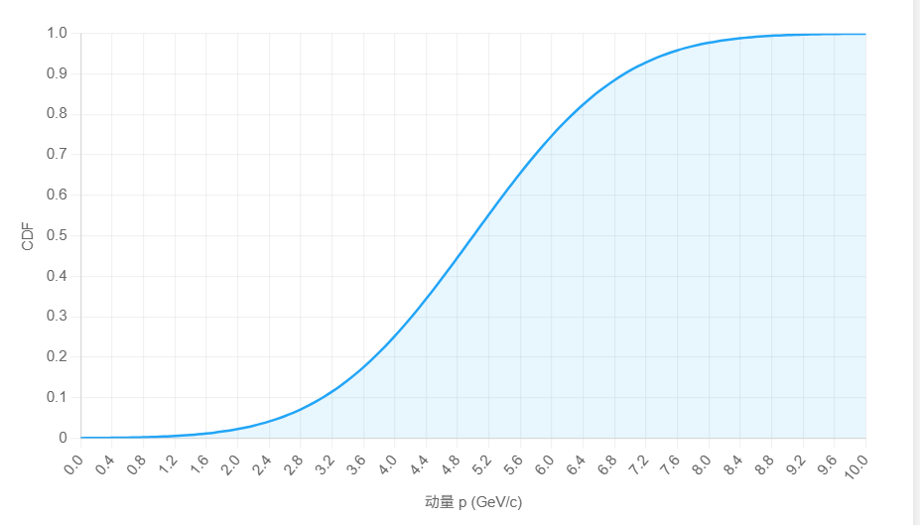
多维抽样
数据获取为误差值：Error: Δx , Δy , Δθ_p , Δϕ_p , Δ|p|
MCTruth+smear
由五维直方图（pdf）体现权重（对于特定的E,theta,phi bin每个有一张五维直方图）
使用权重大于0的bin相加，获得CDF
用两组数组分别储存bin的坐标和对应的0-1的数值
[Δx , Δy , Δθ_p , Δϕ_p , Δ|p|]

Slide 2
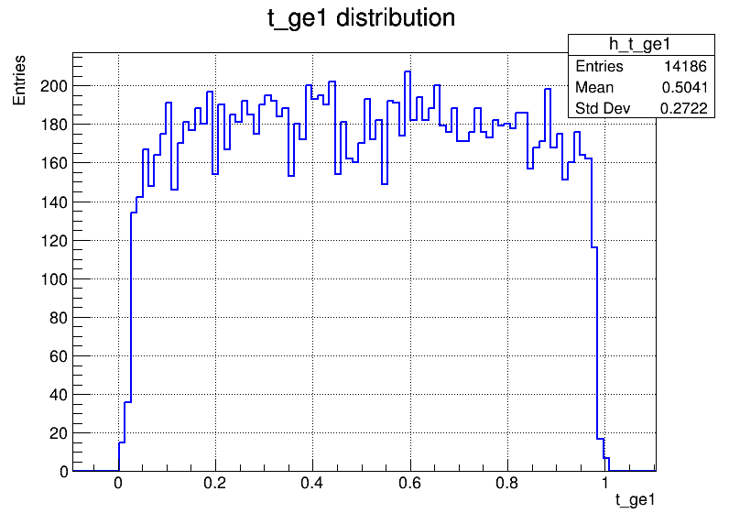
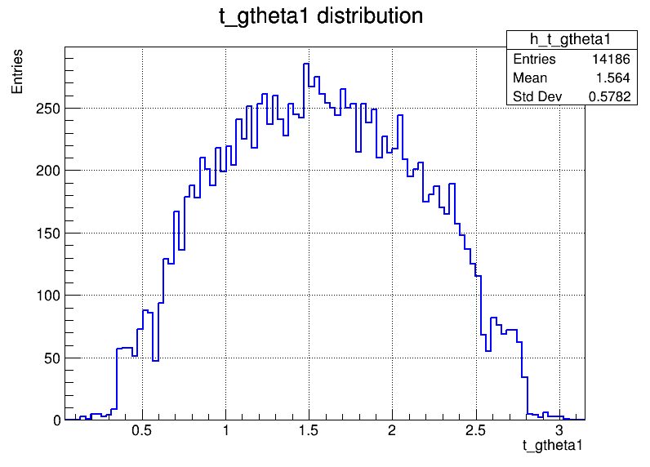
获取1GeVpi0中的光子的能量和角度分布
E=[0，1.01)GeV
theta=[0,pi]rad

Slide 3
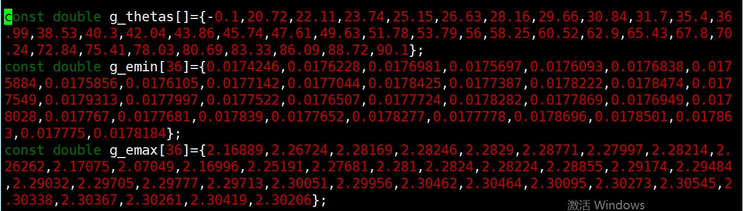
目前的抽样：
根据角度分bin选择角度
根据角度选择能量bin
能量和角度分bin：
使用带电粒子的动量分bin:
m_eBins = {0.025, 0.1, 0.13, 0.16, 0.2, 0.25, 0.3, 0.35, 0.4, 0.45, 0.5, 0.6, 0.8, 1.01};GeV
m_thetaBins = {-0.1, 20.72, 22.11, 23.74, 25.15, 26.63, 28.16, 29.66, 30.84, 31.7,
35.4, 36.99, 38.53, 40.3, 42.04, 43.86, 45.74, 47.61, 49.63, 51.78,
53.79, 56, 58.25, 60.52, 62.9, 65.43, 67.8, 70.24, 72.84, 75.41,
78.03, 80.69, 83.33, 86.09, 88.72, 90.1};degree

Slide 4
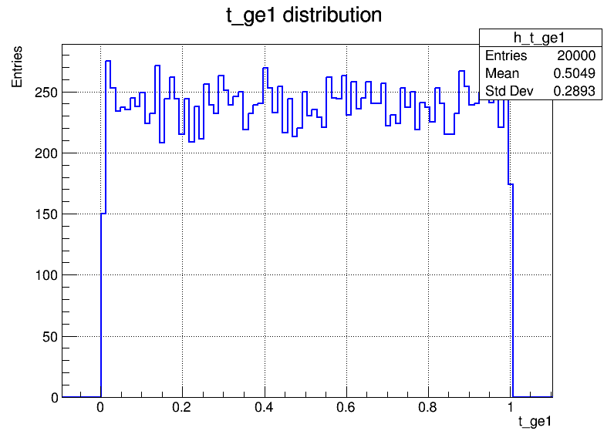
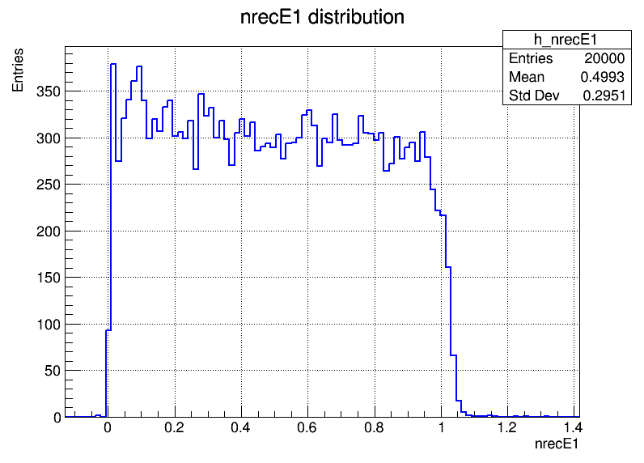
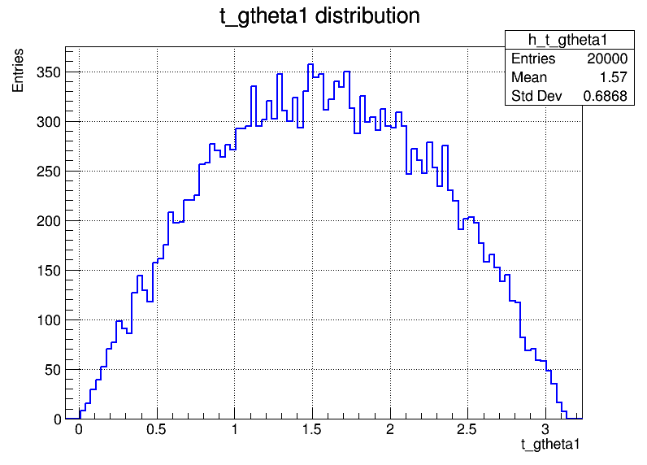
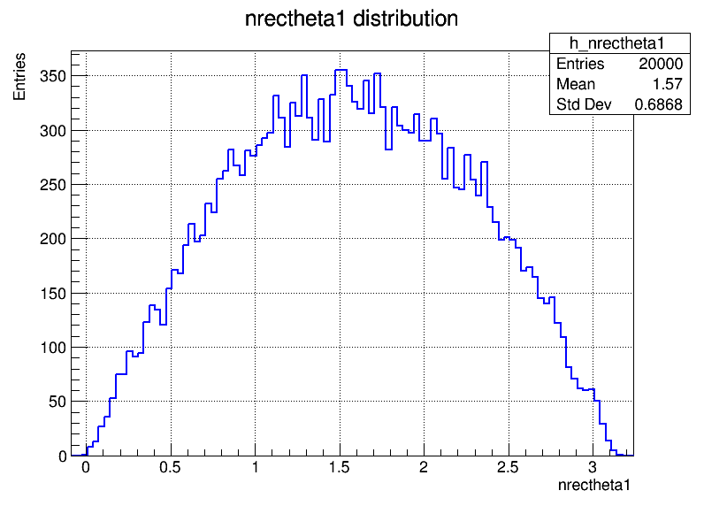
对光子进行抽样

Slide 5
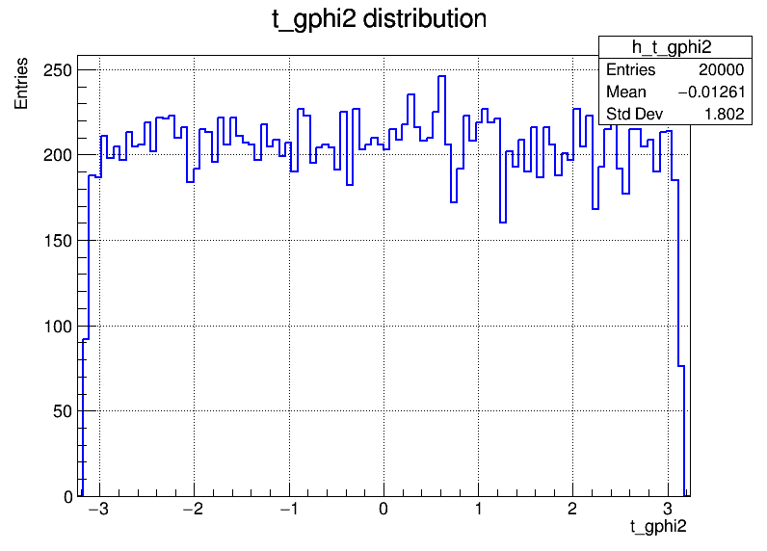
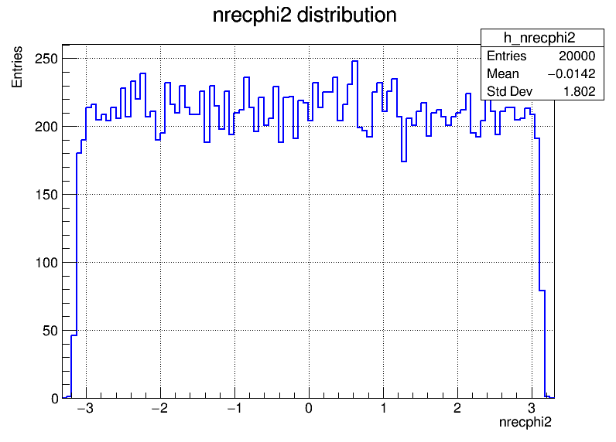

Slide 6
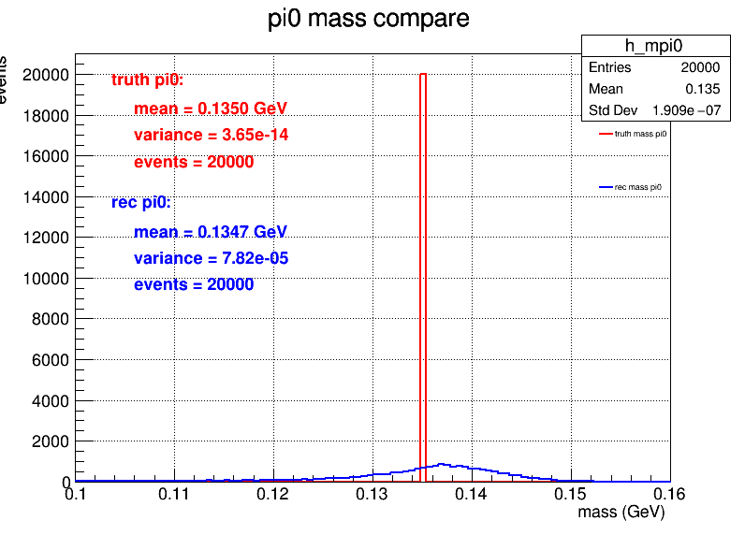
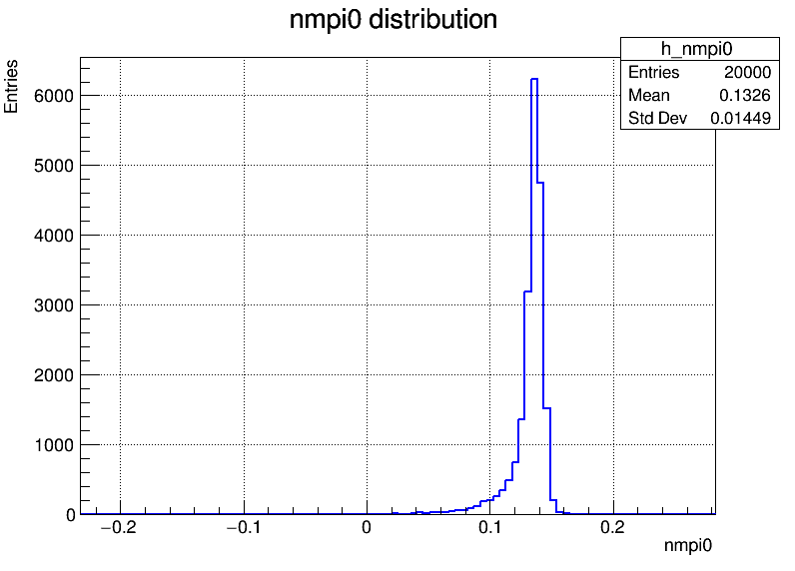
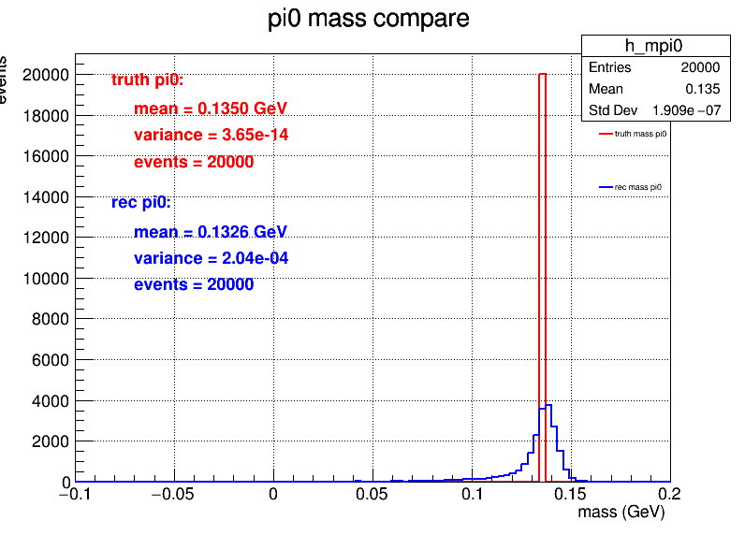
pi0 mass
考虑只是抽样，没有加入重建效率，目前重建结果全部通过筛选
不带电粒子粒子树>=2
动量和角度 限制，在桶部能量> 0.025GeV,在端盖>0.05GeV
选出与mass_pi0差别最小的两个光子

Slide 7
3.38MB 416
8.32KB

